Slide 1
বিসমিল্লাহ হির রাহমানির রাহিম
স্বা
গ
ত
ম
সকলকে শুভেচ্ছা জানিয়ে
আজকের শ্রেণি কার্যক্রম আরম্ভ করছি।
Notes:
কুশল বিনিময়ের পর শিক্ষক শ্রেণি বিন্যাসের দিকে নজরদিতে পারে ।

Slide 2
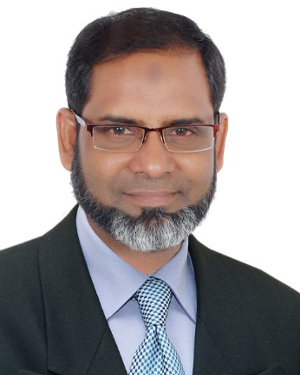
শিক্ষক পরিচিতি
দেওয়ান আবু হুরাইড়া (বাদশা)
সহকারী শিক্ষক (আইসিটি)
বদলগাছী লাবণ্য প্রভা পাইলট বালিকা উচ্চ বিদ্যালয়
বদলগাছী, নওগাঁ।
০১৭১৮৭২৩৯৭১, ০১৫৮৭৬২১৫০।
Email: badshamecc@gmail.com

Slide 3
শ্রেণি পরিচিতি
৯ম শ্রেণি, শাখাঃ (ক+খ)
বিষয়ঃ ইসলাম ও নৈতিক শিক্ষা
অধ্যায়ঃ প্রথম (আকাইদ ও নৈতিক শিক্ষা)
সময়ঃ ৪০ মিনিট
মোট শিক্ষার্থীঃ ৬০
উপস্থিতঃ ৫৫
তারিখঃ ১০/০১/২০১৮ ইং

Slide 4
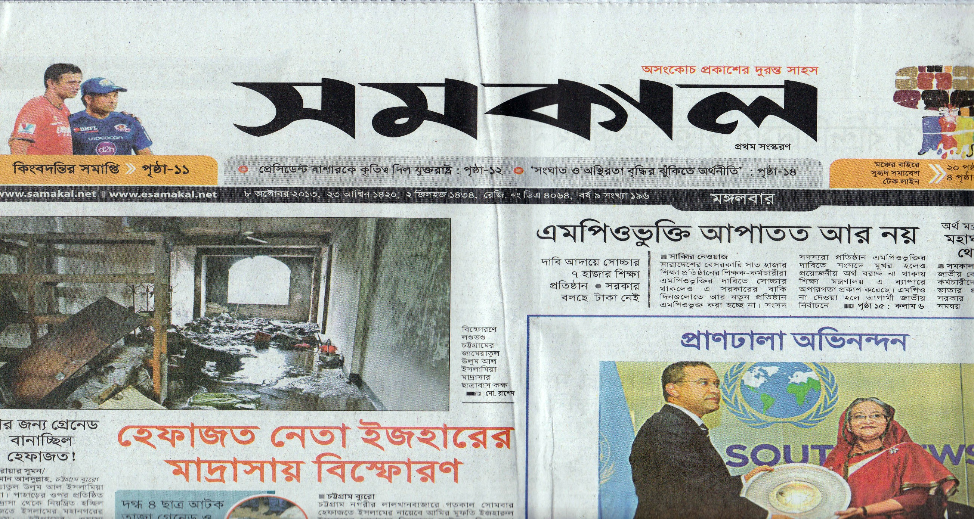
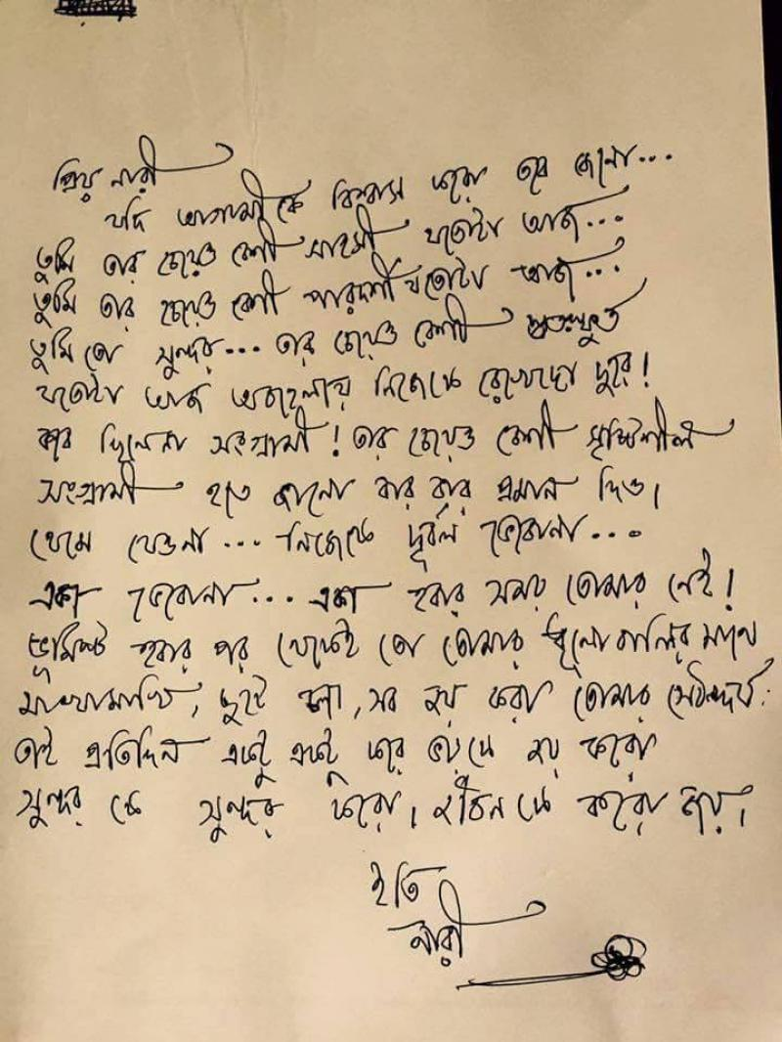
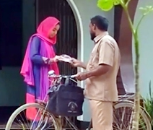
নিচের চিত্রগুলি দেখ এবং চিন্তা করে বল এগুলি কিসের ছবি?
চিঠি
কে চিঠি বিতরন করে?
ডাক পিওন বা রানার।
Notes:
শিক্ষক স্লাইডে প্রদর্শিত ছবিগুলি দ্বারা শিক্ষার্থীদের মুখ থেকে শিরোনাম বের করে আনার চেষ্ঠা করবেন ।

Slide 5
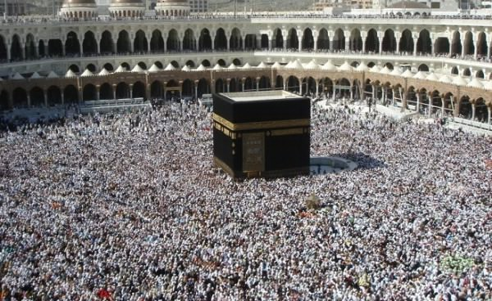
নিচের আরওদু’টি ছবি দেখ এবং চিন্তা করে বল
মহান আল্লাহ তায়ালা
পবিত্র বাণী সম্বলিত কিতাব
মানুষের নিকট পৌঁছানো
মানুষের নিকট এই দায়িত্ব পৌঁছানোকে কি বলা হয়?
রিসালাত
Notes:
শিক্ষক স্লাইডে প্রদর্শিত ছবিগুলি দ্বারা শিক্ষার্থীদের মুখ থেকে শিরোনাম বের করে আনার চেষ্ঠা করবেন ।

Slide 6
আজকের পাঠ
রিসালাত
অধ্যায়ঃ ১ম, পাঠঃ 0৯, পৃষ্ঠাঃ 1৪
Notes:
পাঠ শিরোনাম শিক্ষার্থীরা নিজ নিজ খাতায় লিখবেন ।

Slide 7
শিখনফল
এই পাঠ শেষে শিক্ষার্থীরা -
১. রিসালাত কি তা বলতে পারবে।
2. নবি ও রাসুল কেমন গুণের অধিকারী ছিলেন তা ব্যাখ্যা করতে পারবে।
3. নবী রাসুলের প্রেরণের উদ্দেশ্য বর্ণনা করতে পারবে।

Slide 8
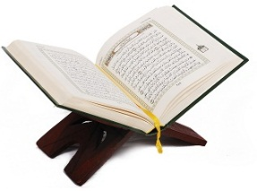
রিসালাত
বার্তা
সংবাদ
ভালো কাজের দায়িত্ব বহন
চিঠি পৌঁছানো
পয়গাম
এসো রিসালাত সম্পর্কে কিছু জেনে নিই
ইসলামি পরিভাষায় মহান আল্লাহ তায়ালার পবিত্র বাণী মানুষের নিকট পৌঁছে দেওয়ার দায়িত্বকে রিসালাত বলা হয়।
আর যিনি এই দায়িত্ব পালন করেন তাঁকে রাসুল বলা হয়।
?
Notes:
শিক্ষক রিসালাতের বিষয় নিজে আরও কিছু ব্যাখ্যা করতে পারবে ।

Slide 9
রিসালাত সম্পর্কে কালিমা তায়্যিবাতে কি বলা হয়েছে তা জেনে নিই
কালিমা তায়্যিবার প্রথমাংশঃ
অর্থঃ আল্লাহ ব্যতীত কোনো
মাবুদ নেই
কালিমা তায়্যিবার দ্বিতীয়াংশঃ
অর্থঃ মুহাম্মদ (স.) আল্লাহর
রাসুল
অতএব, তাওহিদে বিশ্বাস স্থাপনের ন্যায় রিসালাতেও বিশ্বাস স্থাপন করতে হবে।

Slide 10
একক কাজ
৩ মিনিট
১. রিসালাত বলতে কি বুঝ?
Notes:
একক কাজে সময় ২/৩ মিঃ দেয়া যেতে পারে । কাজ শিক্ষক নিজে তদারকী করবেন ।

Slide 11
একক কাজের সমাধান
১. ইসলামি পরিভাষায় মহান আল্লাহ তায়ালার পবিত্র বাণী মানুষের নিকট পৌঁছে দেওয়ার দায়িত্বকে রিসালাত বলা হয়।
আর যিনি এই দায়িত্ব পালন করেন তাঁকে রাসুল বলা হয়।
Notes:
এ

Slide 12
এবার আমরা রিসালাতে বিশ্বাসের গুরুত্ব সম্পর্কে জেনে নিই
তাওহিদে বিশ্বাস যেমন অপরিহার্য, তেমনি রিসালাতে বিশ্বাস করাও অপরিহার্য।
‘লা ইলাহা ইল্লাল্লাহ’ দ্বারা তাওহিদের ঘোষণা দেওয়া হয়।
‘মুহাম্মাদুর রাসুলুল্লাহ’ দ্বারা রিসালাতের স্বীকৃতি দেওয়া হয়।
অতএব, রিসালাতে বিশ্বাস না করলে সে কখনো ইমানদার হতে পারবেনা।

Slide 13
এসো এবার নবি-রাসুল কেমন গুণের অধিকারী ছিলেন তা জানি
নবি-রাসুলের গুনাবলী
নবি-রাসুলগণ আল্লাহর মনোনীত বান্দা
একনিষ্ঠভাবে আল্লাহর উপর বিশ্বাসী
অত্যন্ত জ্ঞানী, বুদ্ধিমান, সুবিবেচক ও বিচক্ষণ
সত্যবাদী ও আমানতদার
নিষ্পাপ ও সর্বোত্তম চরিত্রের অধিকারী
দয়া, ক্ষমা, ধৈর্য্য ইত্যাদি গুণের অধিকারী
সর্বোচ্চ ত্যাগের মূর্ত প্রতীক
?

Slide 14
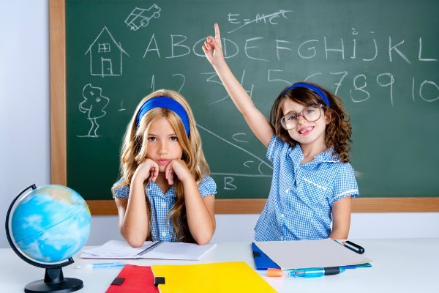
জোড়ায় কাজ
৫ মিনিট
১. নবি ও রাসুল কেমন গুণের অধিকারী ছিলেন তা ৫টি বাক্যে লিখ।
Notes:
জোড়ায় কাজে সময় ৪/৫ মিঃ দেয়া যেতে পারে । কাজ শিক্ষক নিজে তদারকী করবেন ।

Slide 15
জোড়ায় কাজের সমাধান
নবি-রাসুল অনেক গুণের অধিকারী ছিলেন নিম্নে ৫টি বাক্যে উল্লেখ করা হলো-
নবি-রাসুলগণ আল্লাহর মনোনীত বান্দা।
নবি-রাসুলগণ ছিলেন সত্যবাদী ও আমানতদার।
নবি-রাসুলগণ ছিলেন নিষ্পাপ ও সর্বোত্তম চরিত্রের অধিকারী।
নবি-রাসুলগণ ছিলেন দয়া, ক্ষমা, ধৈর্য্য ইত্যাদি গুণের অধিকারী।
নবি-রাসুলগণ ছিলেন অত্যন্ত জ্ঞানী, বুদ্ধিমান, সুবিবেচক ও বিচক্ষণ।
Notes:
একক কাজে সময় ২/৩ মিঃ দেয়া যেতে পারে । কাজ শিক্ষক নিজে তদারকী করবেন ।

Slide 16
এসো এবার নবি-রাসুল প্রেরণের উদ্দেশ্য কি তা জানার চেষ্টা করি।
মানুষের নিকট আল্লাহ তায়ালার পরিচয় তুলে ধরা
মানুষকে সত্য ও সুন্দর জীবনের দিকে আহবান করা
আল্লাহর ইবাদত ও ধর্মীয় বিধি বিধান সম্পর্কে শিক্ষা দেওয়া
পরকালের সম্পর্কে ধারণা প্রদান
আল্লাহর বিধি বিধান বাস্তবায়ণের জন্য হাতে কলমে শিক্ষা দেওয়া
Notes:
পয়েন্ট গুলো শিক্ষক ব্যাখ্যা করবেন ।

Slide 17
দলগত কাজ
৭ মিনিট
৬ জন নিয়ে ১টি দল গঠন কর।
১. পৃথিবীতে নবী রাসুল প্রেরণের ৩টি উদ্দেশ্য বর্ণনা কর।
Notes:
দলীয় কাজে সময় ৪/৫মিঃ দেয়া যেতে পারে । কাজ শিক্ষক নিজে তদারকী করবেন এবং তাদের স্বক্রিয়তা যাচাই করবেন ।

Slide 18
মূল্যায়ন
১. ‘পয়গাম’ এর আরবি প্রতি শব্দ কি?
(ক) বার্তা
(খ) চিঠি
(গ) রিসালাত
(ঘ) সংবাদ
২. নবি-রাসুলদের আগমনের ধারাবাহিকতাকে নবুয়তের কি বলা হয়?
(ক) ক্রমধারা
(খ) রিসালত
(গ) ইবাদত
(ঘ) তাওহিদ
৩. নবুয়তের ধারার সর্বশেষ নবির নাম কি?
(ক) হযরত নূহ (আ.)
(খ) হযরত আদম (আ.)
(গ) হযরত মুসা (আ.)
(ঘ) হযরত মুহাম্মদ (স.)
Notes:
মূলায়ানের প্রশ্ন সূনির্দিষ্ট ভাবে শিক্ষার্থীদের থেকে করা যেতে পারে ।

Slide 19
বাড়ির কাজ
১. রিসালাতের দায়িত্ব পালন করতে গিয়ে নবী-রাসুল গণ কী কী সমস্যার সম্মুখীন হয়েছিলেন তাঁর বিবরণ দিয়ে একটি পোস্টার তৈরি কর।
Notes:
বাড়ির কাজ শিক্ষার্থীদেরকে নিজ নিজ খাতায় লিখতে বলবে ।

Slide 20
ধন্যবাদ
সবাই ভাল থেকো,
আগামি ক্লাশে আবার
দেখা হবে।

